Slide 1



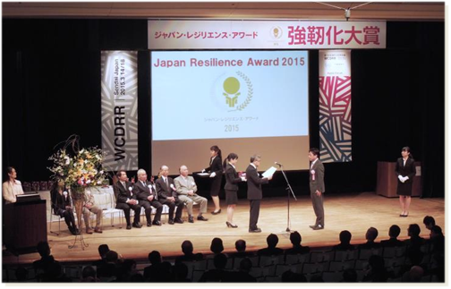
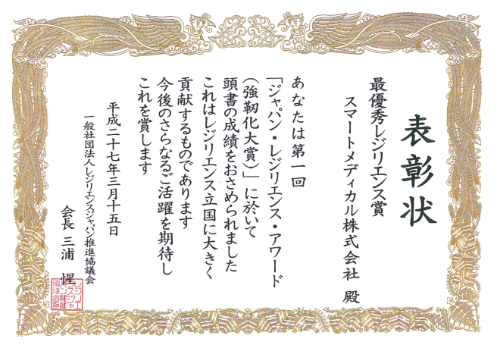

健康とこころを思いやる
スマートメディカル
医療・保健部門 最優秀レジリエンス賞
プレスリリース
2015年3月16日
スマートメディカル株式会社
スマートメディカルの事業が
第一回ジャパン・レジリエンス・アワード（強靭化大賞）で
最優秀レジリエンス賞を受賞しました！
スマートメディカル株式会社（本社：東京都千代田区 柴﨑望社長）は、3月15日に仙台で一般社団
法人レジリエンスジャパン推進協議会（本部：東京都渋谷区 三浦 惺会長 （日本電信電話株式会社取締役会長）が主催・募集した 「ジャパン・レジリエンス・アワード2015」の最優秀レジリエンス賞(医療・保健部門)および、優良賞のダブル受賞を果たしました。
この賞は、安倍内閣が提唱している国土強靭化（ナショナル・レジリエンス）に関連して、次世代に向けたレジリエンス社会を構築するために全国各地で展開されている“強靭化”（レジリエンス）に関する先進的な活動を発掘、評価し、表彰する制度です。
3月14日～18日に、天皇・皇后両陛下、安倍首相夫妻および18か国から賓客を招いて仙台市で開催された「第3回国連防災世界会議」の公式日程の中で行われた「第一回ジャパン・レジリエンスアワード表彰式」には、全国の自治体、事業者、NPO、教育機関などから提案された208件の事業の中から選抜された受賞者が参加しました。
(上位入賞者一覧 ： http://www.resilience-jp.org/20150227183804/）
スマートメディカルは、① 「日本人のメンタルを強靭化する ～音声感情認識技術を使った自殺予防と認知症対策～ 」 （ＩＣＴセルフケア事業部：下地貴明取締役事業本部長）、および ② 「医療による国家強靭化と地方創生 ～次世代型多診療科ヘルスケアモール開発事業～ 」（ＰＣＣ事業部：足立信也取締役事業本部長） の2本の事業提案を行い、それぞれ最優秀レジリエンス賞(医療・保健部門1社）、および優良賞(32社のうちの1社）を受賞しました。
国民の生命と財産を守り抜き、さらには日本の産業競争力を高め、事前防災・減災の考えに基づき 「強くてしなやかな国」をつくるための「国土強靭化（ナショナル・レジリエンス）」に関する総合的な施策づくりや 、その推進に寄与するとともに、できるだけ多くの国民の方に向け、国土強靭化の理解を促進し、 行動を誘発していくことをミッションとしています。 「国土強靭化基本計画」が円滑に達成されるよう、産、学、官、民のオールジャパンでその叡智を結集し 、非常時のみならず平時での戦略的活用の方策を創造することにより、公共投資、民間投資が最大限に相乗効果を発揮し、 レジリエンス立国を構築していくことを目的として設立されました。

Slide 2
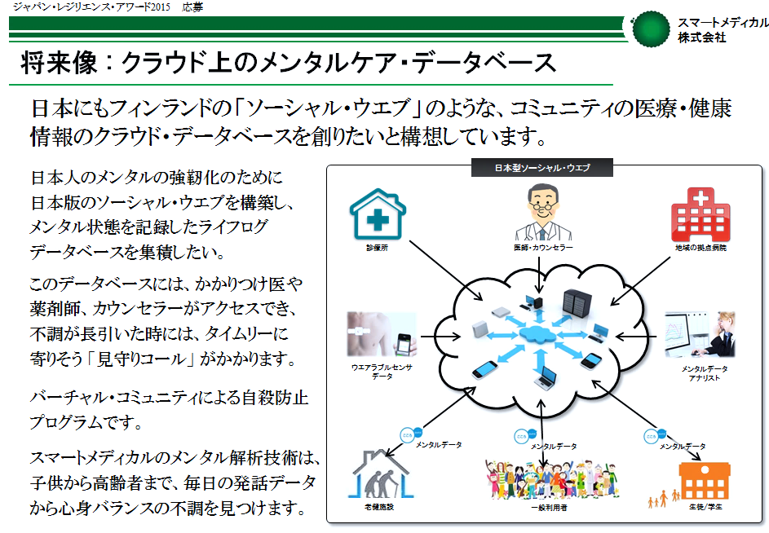
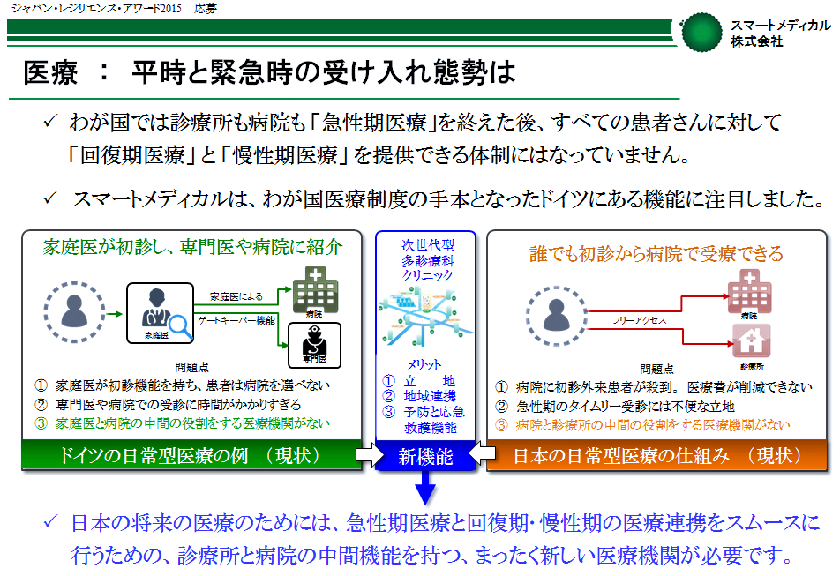
健康とこころを思いやる
スマートメディカル
医療・保健部門 最優秀レジリエンス賞
①最優秀レジリエンス賞(医療・保健部門)受賞
「日本人のメンタルを強靭化する －音声感情認識技術を使った自殺予防と認知症対策―」
②優良賞受賞
「医療による国家強靭化と地方創生 －次世代型多診療科ヘルスケアモール開発事業―」
● スマートメディカル株式会社 ： http://smartmedical.jp/
所在地 ： 〒102-0094 東京都千代田区紀尾井町３番８号 第2紀尾井町ビル4階
代表者 ： 代表取締役 柴﨑 望
設 立 ： 2010年11月26日
事業内容 ： 医療系サービス開発
資本金 ： 236,200,000円 (2015年2月現在 ： 資本準備金を含む)
■お問い合わせ スマートメディカル株式会社 経営戦略室
担当 ： 小柳洋 Tel03-3230-4010 E-Mail：pr@smartmedical.jp

